Slide 1
Rosario missionario
I bambini aiutano i bambini e pregano gli uni per gli altri il Rosario missionario.

Slide 3
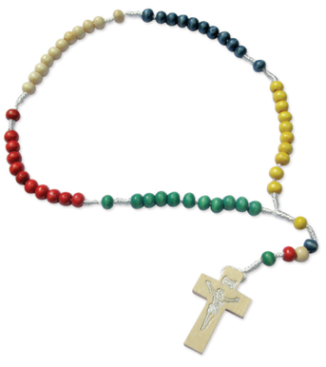
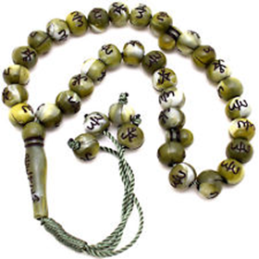
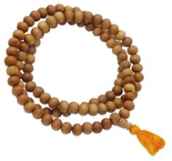

Slide 4
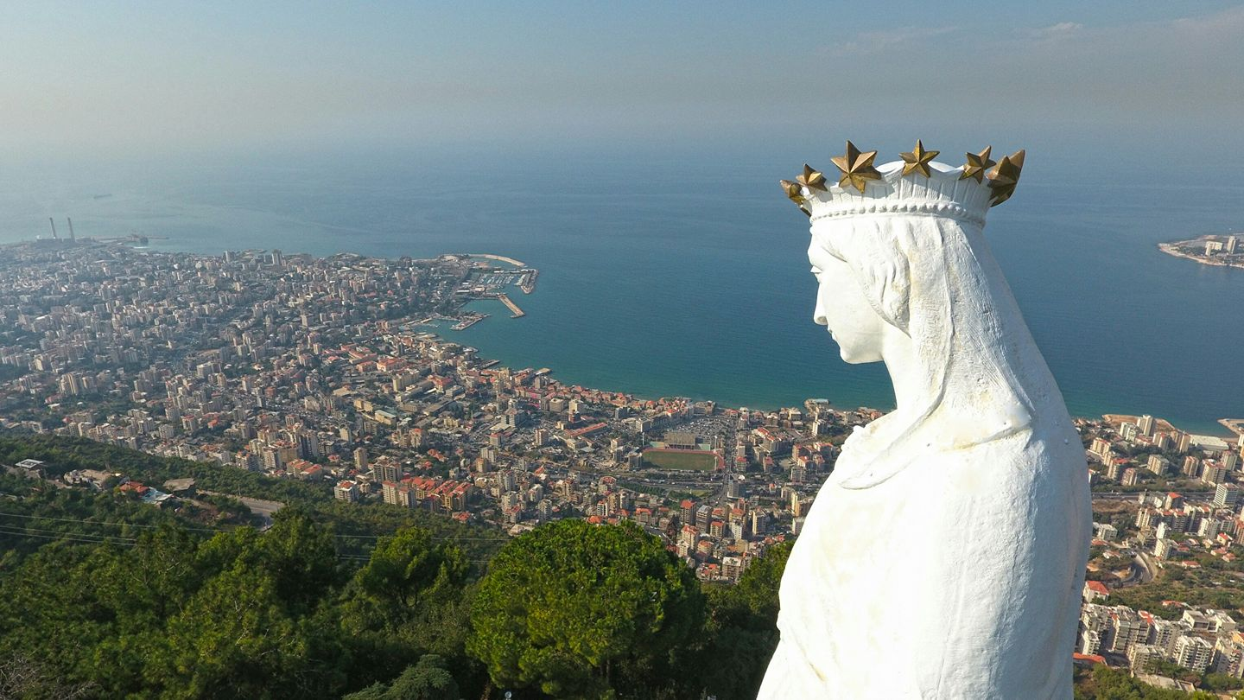

Slide 5
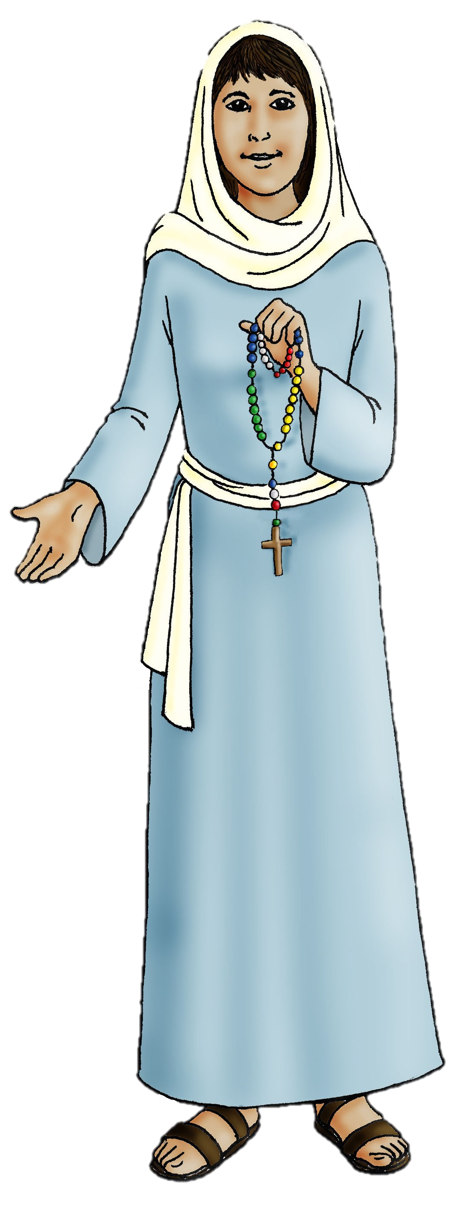
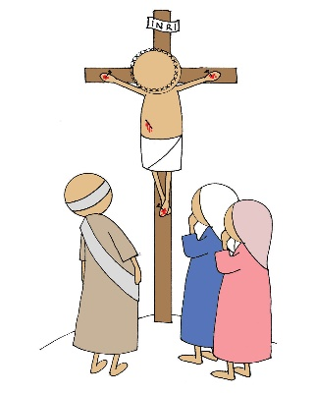
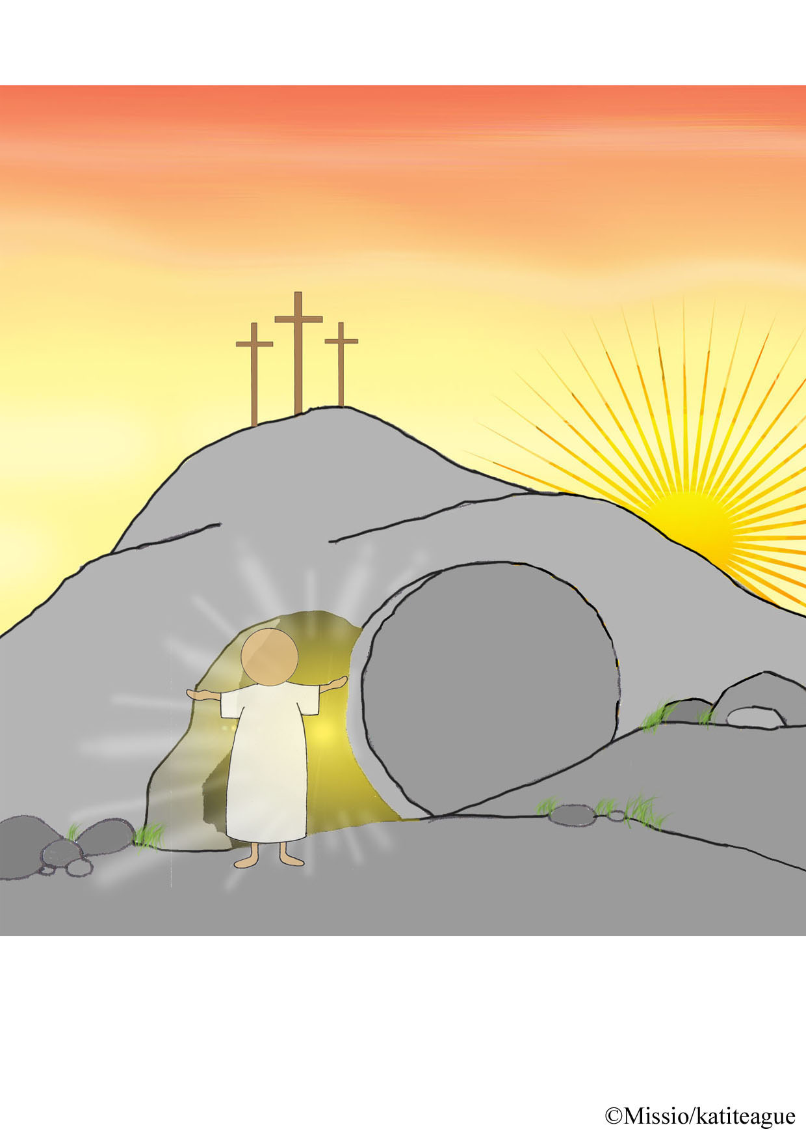
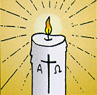
Misteri gaudiosi
Misteri dolorosi
Misteri gloriosi
Misteri luminosi

Slide 6
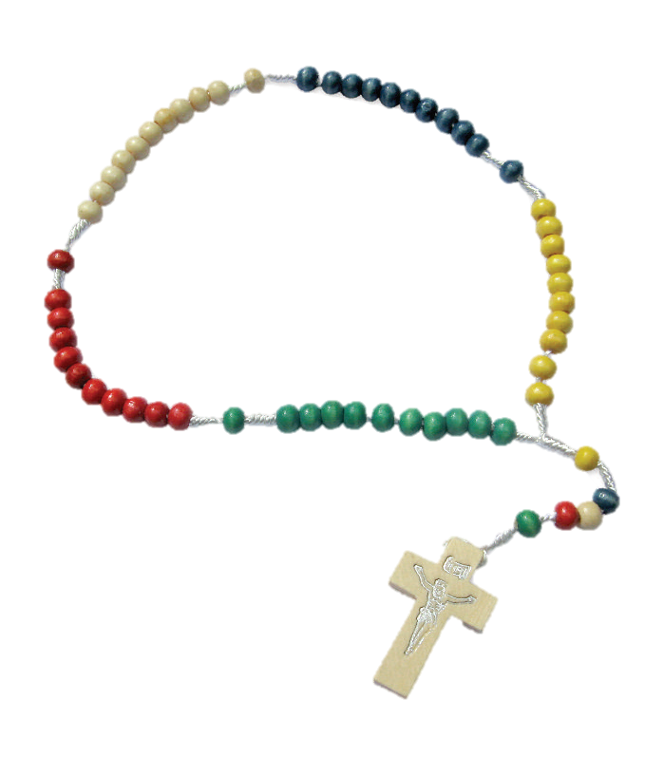
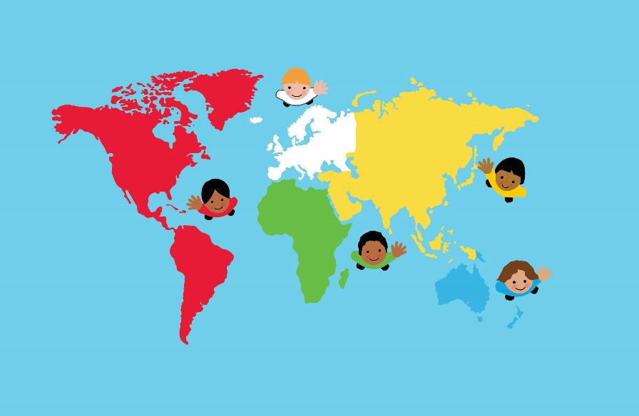

Slide 7
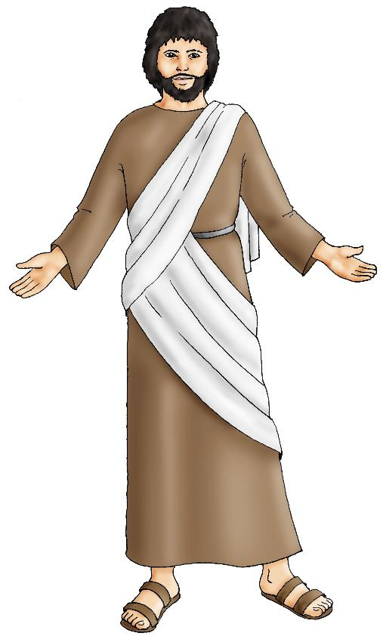
E così pregate:
Padre nostro che sei nei cieli, sia santificato il tuo nome. Venga il tuo regno, sia fatta la tua volontà come in cielo così in terra.
Dacci oggi il nostro pane quotidiano. Rimetti a noi i nostri debiti, come noi li rimettiamo ai nostri debitori.
E non ci indurre in tentazione, ma liberaci dal male.
Matteo 6,9-15

Slide 8
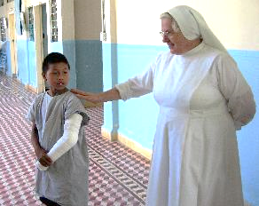
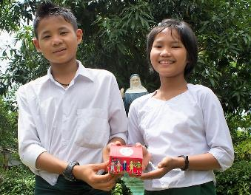
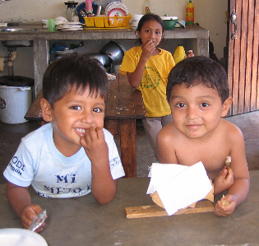
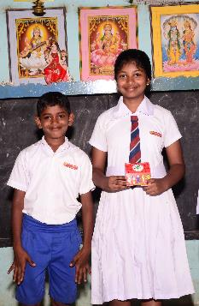
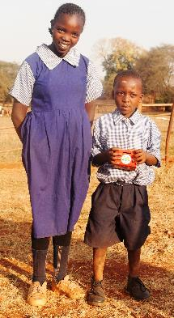
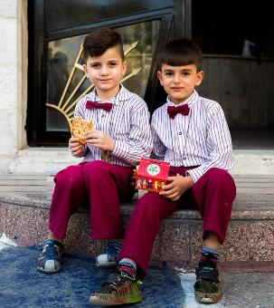
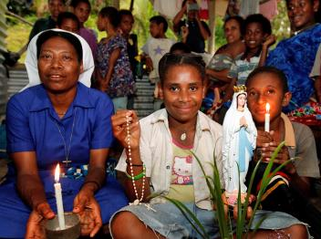

Slide 9
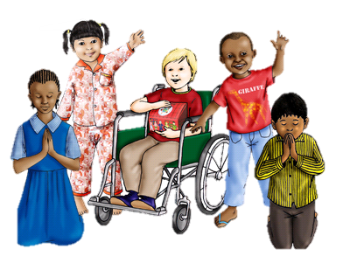
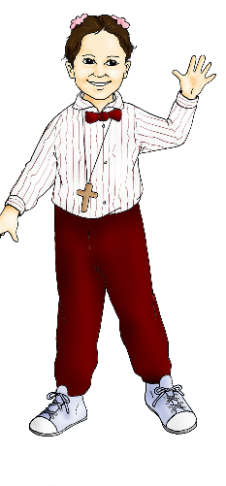
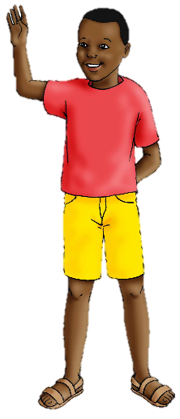
Preghiera dei bambini missionari
Signore, aiutami ad amare e ad incontrare gli altri così come sono.
Aiutami a condividere il mio tempo, la mia amicizia e il mio denaro con tutti i miei fratelli e sorelle qui e nel mondo.
Insegnami a pregarti ogni giorno e a fidarmi di Te. Benedici, Signore, tutti i bambini del mondo.
Possano le mie azioni riempire il mio cuore di gioia e far sì che gli altri vogliano conoscerti. Amen.

Slide 10
Grazie per la vostra attenzione!
Missio-Infanzia
Centro pastorale
S. Giuseppe
Via Cantonale 2A
6901 Lugano
www.missio.ch

